Slide 1
Introdução ao Planejamento de Processos e ao CAPP
Prof. Roberto S. U. Rosso Jr.
Prof. Marcelo da Silva Hounsell
DCC-CCT-UDESC
14-04-08
Notes:
Idiota

Slide 2
Planejamento
CAPP
C
A
D
C
A
M
Projeto
Manufatura

Slide 3
Definições
É o subsistema responsável pela conversão de dados de projeto em detalhamento de instruções de trabalho.[1]
É a atividade que estabelece os processos de usinagem e os parâmetros de corte que serão usados para converter matéria bruta em peça acabada.[1,2]

Slide 4
Definições
Coleção de atividades de planejamento, necessárias para converter um desenho de uma peça em um produto manufaturado. O seu objetivo é selecionar a seqüência de operações e o processo de transformar a matéria prima em produto acabado.[1]

Slide 5
Uma Definição mais Completa
Pode ser definido como a atividade responsável pela conversão de dados de um projeto em instruções de trabalho, detalhando sistematicamente a seqüência (de usinagem), os métodos e parâmetros (de corte) que serão usados para converter uma matéria bruta em peça acabada de maneira econômica e competitiva.

Slide 6
Planejamento Global ou
Macro Planejamento
Planejamento
em 2 Níveis
Planejamento Detalhado ou
Micro Planejamento

Slide 7
Macro Planejamento
Visão Geral
Envolve atividades relacionadas ao planejamento do processo de fabricação de uma determinada peça.
Inclui-se neste nível: seleção de matéria-bruta, seleção dos processos (ex.: torneamento, eletro-erosão, dobramento, etc.), desenvolvimento da seqüência de operações[3]

Slide 8
Micro Planejamento
Visão Geral
Envolvendo o planejamento de detalhes relativos a cada operação individualmente.
Incluem-se: determinação de planos de referencia, cálculos dos parâmetros de corte (V-avanço, V-corte, Passo), seleção das máquinas (qual a furadeira mais indicada), ferramentas e fixações (morsa, especial, pneumática, hidráulica), superfícies de referência e cálculo de tempos de usinagem.[3]

Slide 9
Macro Planejamento
[ROZENFELD,1992]
Preparação do Planejamento: quais são os dados necessários na folha de processo, prazos de elaboração, pessoas envolvidas, etc;
Especificação dos Dados Organizacionais: como e onde vão ficar os dados da empresa, nome, número, código, revisão e status do plano, etc;
Determinação da Peça em Bruto: interpretação do desenho e determinação dos formatos mais apropriados da peça em bruto;
Determinação dos Processos de Fabricação: identificar que processos de fabricação a manufatura da fábrica é competente para realizar ou planejar;
Determinação das Operações e suas Seqüências: destacar as operações que a peça em bruto vai sofrer para se transformar na peça acabada e ordená-las de modo a atender às especificações exigidas (Tempo e Qualidade);

Slide 10
Micro Planejamento (1)
[ROZENFELD,1992]
Seleção do Tipo de Maquinário: com as operações e a especificação do projeto (qualidade superficial, etc.), selecionar a(s) máquina(s). Pode-se fazer várias simulações para se chegar a um quadro ideal;
Seleção de Ferramentas: com o conhecimento da máquina e das especificações das operações, determinar uma ferramenta que esteja disponível, cujo custo e tempo de vida sejam adequados;
Determinação das Condições de Trabalho: escolher o nível do operador adequado para realizar a operação, indicar o modo de preparação da máquina e da ferramenta (setup) e determinar os parâmetros com que a operação deve ser realizada (indicando, por exemplo, velocidade de rotação, avanço, etc.); Selecionar superfície de referencias.
Cálculo do Sobremetal: indicação de sobra de material para que a operação possa ser realizada nas especificações (por exemplo, o sobremetal deixado para o acabamento após uma passada de desbaste);

Slide 11
Micro Planejamento (2)
[ROZENFELD,1992]
Elaboração de Croquis: ilustrar como é feita a operação para o estágio de fabricação da peça, ou para a preparação da máquina, ou ainda detalhar uma operação de forma a facilitar a interpretação para o operador; Definição da forma de fixação da peça para permitir a fixação.
Cálculo dos Tempos de Preparação : com o uso dos parâmetros de fabricação (diâmetro, comprimento, material e outros) especificar às fórmulas e/ou tabelas utilizadas para cálculo dos tempos de fabricação; previsão dos tempos de fabricação por experiência anterior ou por medições dos tempos de peças similares;

Slide 12
Seleção de Operações e Processos
Para executar um furo executa-se a operação de furação;
Um furo, poderá ser realizado por: furação com seqüência de brocas (furo profundo L>3D), ciclo de furo profundo (pica-pau), a laser, a jato d’água, etc;
Cabe ao processista a decisão.

Slide 13
Desenvolvimento da
Seqüência de Operações
No caso anterior, se optar por uma seqüência de operações de furação, esta deverá obedecer uma ordem, na qual tem-se:
a) broca de centro
- pré-furo com broca fina depois broca grande
b) brocas de diâmetros e comprimentos crescentes;
- Qual o número de brocas a usar ?
c) broca com o diâmetro de comprimento para obter o furo desejado
- Qual o acabamento que se quer ?

Slide 14
Desenvolvimento da
Seqüência de Operações (2)
Aqui entram análises também da repercussão sobre Paredes Finas ou Thin Walls
Estes são problemas complexos de PP que não aparecem nas simulações em sistemas CAM pois as interações dinâmicas não são simuladas no CAM/CAV. Estas precisariam de softwares complexos de CAE ou da experiência do processista, para auxílio à decisão que o CAPP tomaria.

Slide 15
Seleção de Máquinas-Ferramentas
Furadeira de Coluna
Furadeira Radial
Fresadora
Centro de Usinagem
FURAÇÃO
Torno

Slide 16
Determinação de Parâmetros de Corte
Aumento de V-avanço para economizar tempo (Tc1 pequeno) pode vir a requerer a necessidade de retífica (Tr) e/ou polimento (Tp). (Tempo Total 1 = Tc + Tr + Tp)
V-avanço menor demanda mais tempo (Tc2 grande) mas pode eliminar a etapa de retífica e/ou polimento (Tr + Tp). (Tempo Total 2 = Tc + 0)
Daí, no limite, Tc1 < Tc2 mas TT1 > TT2 !!!!

Slide 17
Com o CAPP pode-se avaliar as relações entre as otimizações globais e locais

Slide 18
Fixação (Fixturing)
Dependendo da técnica de fixação adotada pode-se melhorar bastante a eficiência da manufatura.
Relatos verídicos contam que melhorou-se de 2pçs/hora para 7 pçs/hora apenas melhorando a fixação !

Slide 19
Formas de Fazer o Planejamento
Manual
Auxiliado Por Computador (CAPP)
CAPP -Variante
baseado na variação do já conhecido
CAPP - Generativo
inovativo, novo, desconhecido

Slide 20
Planejamento de Processo
Forma Manual
Vantagens:
  Mais barato e flexível (situações totalmente novas pode ser facilmente consideradas)
  Independe de hardware ou software

Slide 21
Planejamento de Processo
Forma Manual
Desvantagens:
  Fortemente dependente do ser humano e sua experiência
  Inflexível (reatividade/dificuldades a mudanças, situações totalmente novas não são facilmente acomodadas)
  Falta de padronização, demorado
  Tende a ser repetitivo e ENFADONHO
  Poucas chances de otimização (situacoes semelhantes são sempre tratadas como iguais)
  A atualização dos Planos é, também, manual, susceptível a desatualização (planos desatualizados em relação a desenhos, e vice-versa)

Slide 22
Planejamento de Processo
Forma Auxiliada por Computador
De acordo com uma pesquisa de mercado da Aberdeen Group, 30 a 50% do tempo de um engenheiro é gasto tipicamente na busca de informações. Também, 30 a 40% das peças produzidas pela manufatura são duplicadas ou tem um substituto aceitável” (CADCAM Online, Agosto 2000)
O uso do computador traz grandes benefícios !

Slide 23
Planejamento de Processo
Forma Auxiliada por Computador
Vantagens
  Reduz a necessidade de experiência do Processista.
  Reduz o tempo de planejamento do processo (horas para minutos)
  Reduz custos e/ou tempos de manufatura (30 a 40%)
  Produz planos mais precisos e consistentes.
  Melhora a padronização dos planos (GT)

Slide 24
CAPP - Forma Variante
Usa a Tecnologia de Grupos
  GT pode levar a diminuição de até 90% dos planos (padrões) de processos
  Conceito praticado por TAYLOR no início do século e formalizado por Mitrovanov na década de 40/50.
  Técnicas de Classificação e Codificação para agrupar as peças em FAMÍLIAS.
  Famílias são criadas por similaridades de fabricação (processo e/ou geometria).
  Cada família tem um plano de processo padrão.

Slide 25
CAPP - Forma Variante
Tecnologia de Grupo - TG (Group Technology ou GT )
Funcionamento
  Para cada nova peça é feita uma análise para codifica-la usando-se um método específico.
  Uma vez identificado o código tem-se a família da peça.
  Daí recupera-se o plano padrão da família daquele código.
  Passa-se a alterar o plano padrão com os parâmetros (ou dimensões) específicos da peça em questão.

Slide 26
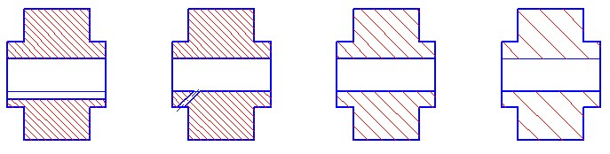
Família de Peças
Agrupadas por Critério Geométrico
        Alumínio Aço 1045
        (alta velocidade) (baixa velocidade)

Slide 27
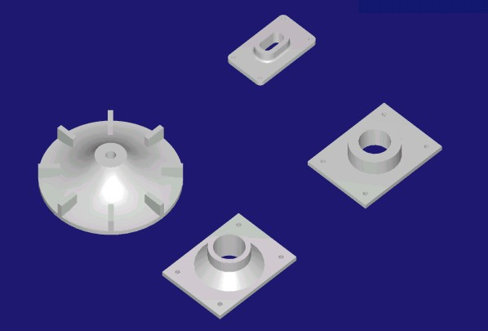
Família de Peças
Agrupadas por Critério de Processo
- todas tem fresa, 4 furações e mandrilhamento !

Slide 28
O CAPP Variante é Implantado em dois estágios bem diferenciados
Estágio de Preparação
Estágio de Produção

Slide 29
Estágio de Preparação
Roberto Rosso Jr.:
K X Y YY-YY
XXXXXX-TT
XXXXXX-YY
Codificação
Projetos
Família A
Formação de Família
1
1
1
1
1
1 1
1 1 1 1
Arquivo
de Planos
Padrão
(Indexado pela
Matriz de Família)
1 1
Plano de Processo

Slide 30
Estágio de Produção
K X Y YY
Arquivos
de Planos
Padrão
Codificação
Projeto NOVO
Recuperação de
Plano Padrão
xxxx
yyyyy
xyyyy
Busca de Família
Edição do Plano
de Processo
www
xwyy
yxxxx

Slide 31
Codificação
A forma de codificar determina o número de Planos Padrões, o esforço após resgate do PP e deve ser apropriado para cada indústria

Slide 32
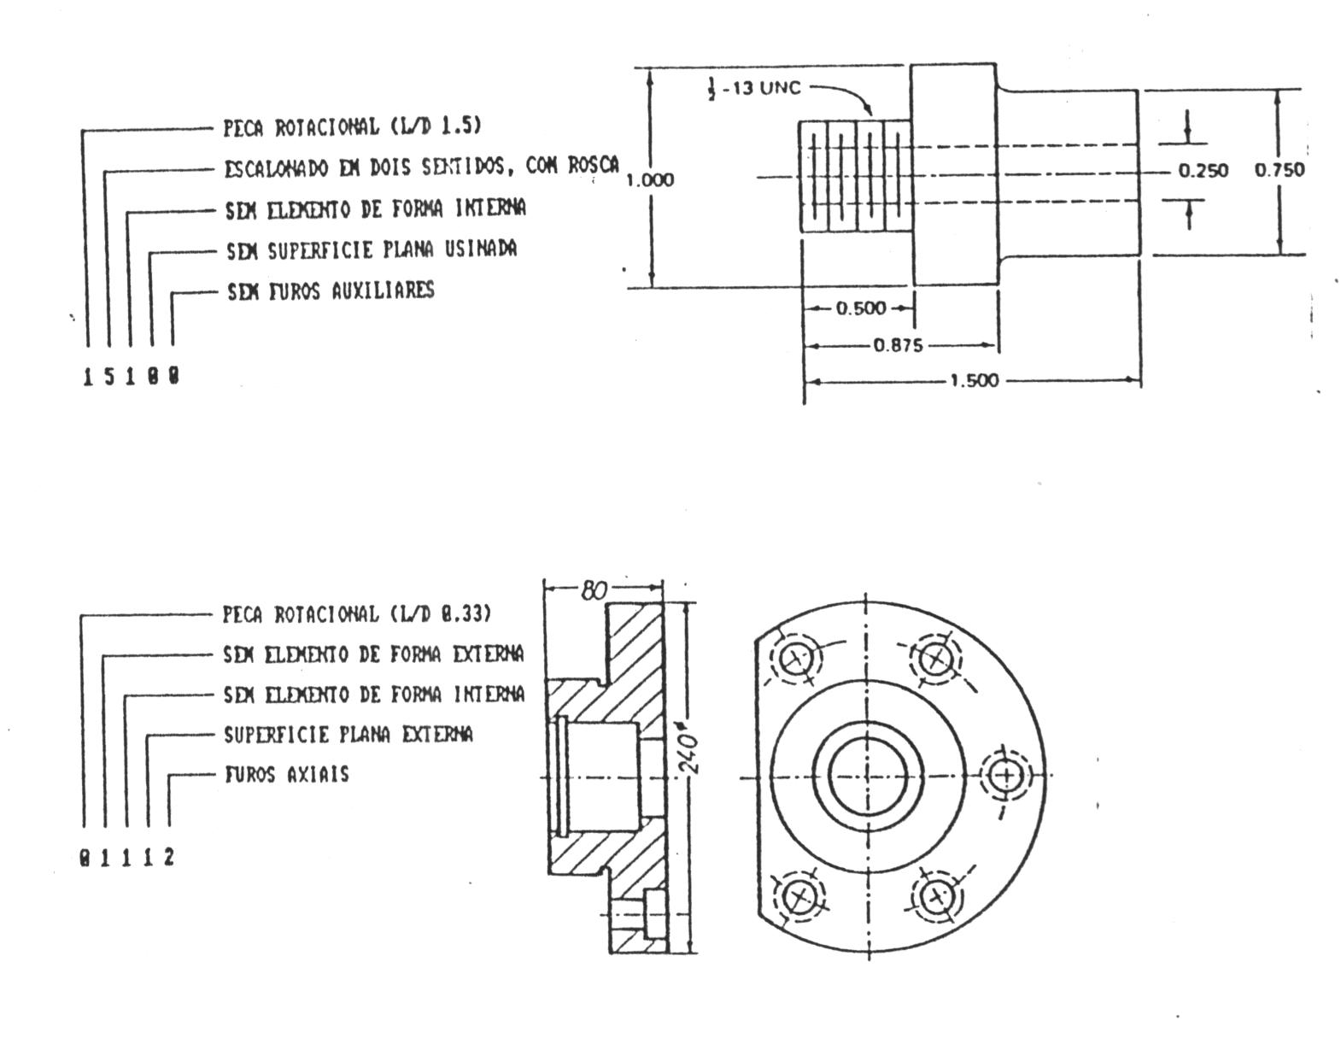
Exemplo de Codificação de peça com OPITZ[5]

Slide 33
CAPP - Forma Generativa
Gera o plano de trabalho a partir de informações contidas numa base conhecimentos de manufatura sem a intervenção humana.
Uma vez recebido o modelo do projeto, o sistema é capaz de selecionar as operações e a seqüência de trabalhos necessários para fabricar a peça.

Slide 34
CAPP Generativo
Principais Vantagens
Trabalha bem com sistemas de manufatura com muita variação nos itens de produção;
Bom para prestadoras de serviços.
Gera planos consistentes rapidamente;
Tem facilidade para produzir planos para novas peças;
Pode ser interfaceado com outras atividades da empresa (CAE, CAM, CAD, Custos, etc.), desta forma recebendo e transmitindo informações atualizadas.

Slide 35
Entrada de dados via CAD
Sistemas Paramétricos (ou Não)
(Os parâmetros vão dirigir a variação)
Sistemas baseados em Features
(As features incorporam informações
Geométricas e tecnológicas – processos)

Slide 36
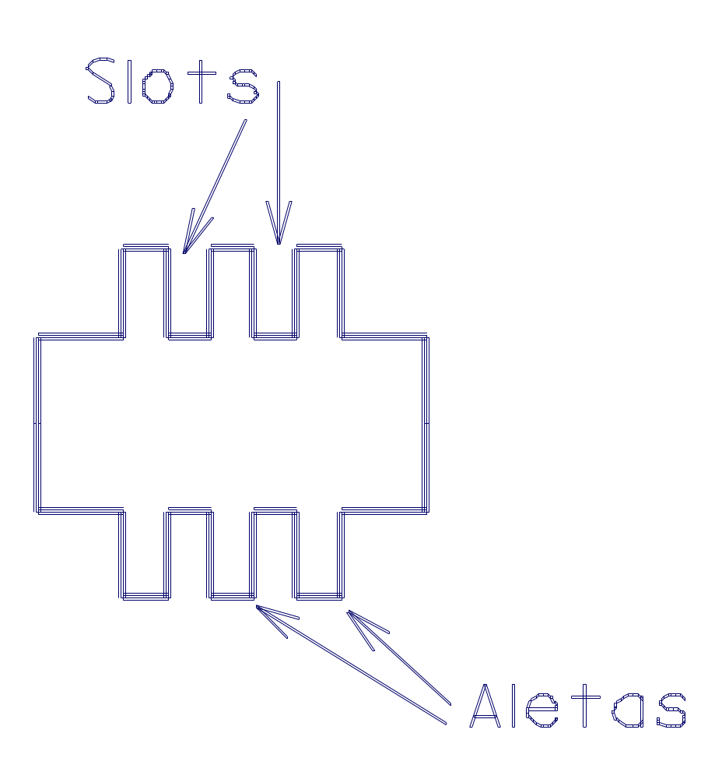
CAD Baseado em Features[7]

